Slide 1
设备（家具）清查工作及
相关表格填写说明
2016年4月

Slide 2
一、基本要求
1、认真学习国家及学校有关文件，结合单位实际情况制定实施细则，明确时间进度，积极配合学校复查，保证资产清查工作按时完成。
2、坚持实事求是的原则，严格审核自查结果，不得瞒报虚报，更不得有违法违纪行为。
3、本次清查所包含的资产为2015年12月31日前入账的设备（家具）、低值设备。2016年1月1日后入账资产不在此次清查范围内，各单位应做好甄别工作，不要当成有物无账资产，更不得抵充有账无物资产。低值设备为单价1000元以下的设备，清查要求与设备相同。

Slide 3
二、工作流程
（一）单位自查
1、获取资产台账
国有资产与实验室管理处（以下简称国资处）整理全校设备（家具）台账、低值设备台账、单位编码库等资产数据后发各二级单位。各二级单位获取资产台账后进行整理，可根据实际情况按三级单位或领用人分类下发，整理过程中如发现问题及时反馈国资处。

Slide 4
二、工作流程
（一）单位自查
2、清点核对
各单位组织本单位人员依据下发的设备（家具）、低值设备台账逐一进行清点核实。
清点过程中，要做到以账对物，以物对账。
标签脱落、编码不清或未张贴到位的，请及时报本单位专职资产管理员，各二级单位统一汇总后到国资处打印资产条码标签并张贴在对应设备（家具）上。

Slide 5
二、工作流程
（一）单位自查
2、清点核对
账物相符的：
填写《设备（家具）清查盘点表》、《设备（家具）清查登记表》。

Slide 6
二、工作流程
（一）单位自查
2、清点核对
有账无物（盘亏）的：
填写《设备（家具）清查盘点表》并在相应的信息字段中注明。
二级单位内部核查，最终确实查无下落的填写《设备（家具）盘亏登记表》，同时填写《设备（家具）损失申报表》说明原因并提交相关证明材料，经二级单位负责人签署意见后，报学校国有资产清查领导小组（以下简称领导小组）审核。

Slide 7
二、工作流程
（一）单位自查
2、清点核对
有物无账（盘盈）的：
填写《设备（家具）清查盘点表》并在相应的信息字段中注明。
二级单位进行核对和甄别，在排除租入、借入、外单位寄存等情况后，填写《设备（家具）盘盈登记表》，同时填写《设备（家具）盘盈申报表》说明原因并提交相关证明材料，经二级单位负责人签署意见后，报领导小组审核。

Slide 8
二、工作流程
（一）单位自查
2、清点核对
校外存放的：
便于携带的必须带回学校备查。
确属客观原因（现场试验设备、学校批准校外共建实验室用设备）无法带回的，须提供详细书面说明材料、填写《校外存放资产情况登记表》并提交校外设备的相关照片（整体照、型号部位及铭牌照及条码标签照各1张，条码照片要求清晰可辨认）。

Slide 9
二、工作流程
（一）单位自查
2、清点核对
现时不在岗人员资产：
如岗位变动、退休等情况，该类资产由原领用人所属单位负责与相关人员沟通、逐一落实并填写相关表格，填写《设备（家具）交接表》及时办理资产交接手续。

Slide 10
二、工作流程
（一）单位自查
3、核实处理
各二级单位收集、整理、清点、核实本单位清查材料，并对发现的问题做出初步的处理。

Slide 11
二、工作流程
（一）单位自查
3、核实处理
（1）检查核实本单位人员提供的清查材料是否完备，对不符合要求的需请相关人员重新清点核实并补充完善。
（2）将上报资产与学校下发数据核对，发现漏查或漏报数据，督促相关人员补充核查。
须确保《设备（家具）清查盘点表》中的“账面数量”、“账面价值”与下发台账一致。

Slide 12
二、工作流程
（一）单位自查
3、核实处理
（3）初步核对有账无物数据和有物无账资产情况，并将该部分资产数据反馈给账物不符的相关人员核对。
（4）跨单位调整或单位内部变更领用人或领用单位的，相关单位需填写《设备（家具）交接表》到国资处办理资产转移手续。

Slide 13
二、工作流程
（一）单位自查
4、统计上报
各单位整理本单位所有资产数据，按照有关要求进行分类统计，填写《设备（家具）清查盘点表》、《设备（家具）清查登记表》、《设备（家具）盘亏登记表》、《设备（家具）盘盈登记表》等相关报表，提供有效证据及说明材料，形成本单位总结报告并于5 月15 日前将自查结果（包括资产清查工作总结、相关报表、电子数据及证明材料等）上报学校。

Slide 14
二、工作流程
（二）学校复核
1、材料核实
（1）对各单位上报数据与学校下发数据核对，确认是否填报全面完整，发现漏查、漏报或填报不规范等不符合学校工作要求的，各单位需进一步核实完善后重新上报。如：填写信息不完整、提交材料不全面、提交数据有误等。
（2）对各单位上报资产数据中出现的盘盈、盘亏、信息有误、资产转移等情况，国资处统一汇总后报领导小组审核，形成相应的处理意见并反馈给各单位。

Slide 15
二、工作流程
（二）学校复核
2、现场核实
学校将成立专项检查组，对清查情况进行现场核查。
设备（家具）、低值设备按照各单位资产账面数量的40%~50%的比例进行抽查、清点、核实。
车辆、监管期内的进口设备、单价40万（含）以上大型仪器设备将逐一核查。

Slide 16
二、工作流程
（二）学校复核
3、整改落实
各单位依据学校复核情况，查找本单位资产管理和清查工作中存在的问题和原因。结合本单位工作实际提出改进措施，并将整改措施一一落实到人，为以后的资产管理工作夯实基础，提高资产使用效益。

Slide 17
二、工作流程
（三）汇总上报
领导小组汇总各单位自查工作结果及存在的问题，形成学校资产清查工作报告及相关统计报表，按要求通过财政部专用系统向教育部报送学校资产清查工作情况。

Slide 18
三、其他需说明的问题
（一）资产台账
国资处发放的各单位台账分为设备台账、家具台账和低值设备台账三类。
设备台账、家具台账一般为一个Excel文件，低值设备台账按三级单位对应的分为一个或多个Excel文件。
个别单位因资产条目过多，一类台账可能由多个Excel文件组成。

Slide 19
三、其他需说明的问题
（二）报表要求
1、设备、家具、低值设备须分别填写各报表。
数据上报时，各单位将所有报表材料统一存放在一个文件夹中，文件夹用“单位名称（全称）”命名，如：国有资产与实验室管理处。
各报表文件名称用“报表名称”命名，如：《设备清查盘点表》、《家具清查盘点表》、《低值设备清查盘点表》、《设备盘盈登记表》、《设备盘亏登记表》等。

Slide 20
三、其他需说明的问题
（二）报表要求
2、各报表中使用下发台账中对应的数据时可直接复制粘贴，但不得变动原数据格式。

Slide 21
三、其他需说明的问题
（二）报表要求
3、账物相符、有物无账、有账无物的资产都需填写《设备（家具）清查盘点表》。
账物相符的还需同时填写《设备（家具）清查登记表》。
有物无账资产还需同时填写《设备（家具）盘盈登记表》、《设备（家具）盘盈申报表》。
有账无物资产还需同时填写《设备（家具）盘亏登记表》、《设备（家具）损失申报表》。

Slide 22
三、其他需说明的问题
（二）报表要求
4、车辆除填写上述报表外，还须同时填写《车辆情况统计表》。

Slide 23
三、其他需说明的问题
（三）其他情况说明
1、资产已上交仍在账的：
（1）未完成报废手续的：资产报废手续包含二级单位资产管理员填报、二级单位领导批准、国资处审核入库、二级单位打印报废单（一式四份）签字备案销账等环节。已上交资产但未打印纸质报废单的无法完成备案销账手续，此种情况请各单位资产管理员登陆报废系统打印对应的报废单（一式四份），相关人员签字后报国资处。本次清查中视同账物相符的设备（家具），填写相应报表，《设备（家具）清查盘点表》的“损益类型”一栏选择“待报废”；“使用状况”一栏选择“毁损待报废”，《设备（家具）清查登记表》的“备注”列填写“待报废”。

Slide 24
三、其他需说明的问题
（三）其他情况说明
（2）已完成报废手续的：因报废资产需提交教育部备案，备案通过后方能销账。国资处将整理相关材料（入库单），各二级单位可到国资处领取后进行核对，核对无误后，国资处将在备案通过后进行销账。本次清查中视同账物相符的设备（家具），填写相应报表，《设备（家具）清查盘点表》的“损益类型”一栏选择“待报废”；“使用状况”一栏选择“毁损待报废”，《设备（家具）清查登记表》的“备注”列填写“待销账”。

Slide 25
三、其他需说明的问题
（三）其他情况说明
2、已办理资产调剂、交接等手续的：国资处将整理相关材料（交接单），各二级单位可到国资处领取后进行核对，核对无误后，国资处报领导小组审核通过后统一修改。本次清查中视同账物相符的设备（家具），填写相应报表，《设备（家具）清查盘点表》、《设备（家具）清查登记表》中相应的“使用部门”、“使用人”填写现使用单位、现使用人；《设备（家具）清查登记表》的“备注”列填写“已办交接”。

Slide 26
三、其他需说明的问题
（三）其他情况说明
3、为便于清查工作的顺利开展，减少数据变动带来的影响，清查工作期间，将暂时停止报废审批、报废资产上交、资产转移等相关手续的办理。清查结束后，将根据各单位的清查情况及教育部的反馈意见进行处理。

Slide 27
三、其他需说明的问题
（四）东营校区相关情况说明
东营校区的资产清查工作由东营校区财务资产办公室（以下简称财资办）负责组织协调。

Slide 28
三、其他需说明的问题
（四）东营校区相关情况说明
1、未上交资产：按照要求组织本单位东营校区清查工作，填写《设备（家具）清查盘点表》、《设备（家具）清查登记表》等相应报表材料，报表中的存放地点明确标明东营校区及具体存放地点。

Slide 29
三、其他需说明的问题
（四）东营校区相关情况说明
2、已随房屋上交资产：
（1）已上交但仍可继续使用的。根据房屋交接时与财资办办理的《房屋交接表》中上交的资产明细进行核对，核对无误后，财资办汇总报领导小组审核通过后统一从原单位资产台账调入资产库台账。本次清查中视同账物相符的设备（家具），填写相应报表，《设备（家具）清查登记表》的“备注”列填写“东营校区可用上交”。

Slide 30
三、其他需说明的问题
（四）东营校区相关情况说明
2、已随房屋上交资产：
（2）已上交资产未完成报废手续。根据资产交接表（财资办和上交单位共同签字有效）和《房屋交接表》中的资产明细进行核对，核对无误后，各单位资产管理员登陆报废系统打印对应的报废单（一式四份），相关人员签字后报财资办。本次清查中视同账物相符的设备（家具），填写相应报表，《设备（家具）清查盘点表》的“损益类型”一栏选择“待报废”；“使用状况”一栏选择“毁损待报废”，《设备（家具）清查登记表》的“备注”列填写“东营校区待报废”。

Slide 31
三、其他需说明的问题
（四）东营校区相关情况说明
2、已随房屋上交资产：
（3）已上交资产并办理报废手续未销账。以报废系统中的数据为准，财资办将整理相关资料（入库单），各单位可与财资办联系进行核对，如情况属实，财资办将汇总后报国资处进行处理。本次清查中视同账物相符的设备（家具），填写相应报表，《设备（家具）清查盘点表》的“损益类型”一栏选择“待报废”；“使用状况”一栏选择“毁损待报废”，《设备（家具）清查登记表》的“备注”列填写“东营校区待销账”。

Slide 32
三、其他需说明的问题
（四）东营校区相关情况说明
3、非随房上交资产：
（1）已上交但仍可继续使用的。根据上交资产明细（财资办和上交单位共同签字为准）进行核对，核对无误后，财资办汇总报领导小组审核通过后统一从原单位资产台账调入资产库台账。本次清查中视同账物相符的设备（家具），填写相应报表，《设备（家具）清查登记表》的“备注”列填写“东营校区可用上交”。
（2）已上交待报废资产。同2中二、三项处理。

Slide 33
三、其他需说明的问题
（五）上交材料明细
1、清查报告（电子版、纸质版）
2、设备（家具）清查盘点表（电子版）
3、设备（家具）清查登记表（电子版、纸质版）
4、设备（家具）盘盈登记表（电子版、纸质版）
5、设备（家具）盘盈申报表（电子版、纸质版）
6、设备（家具）盘亏登记表（电子版、纸质版）
7、设备（家具）盘亏申报表（电子版、纸质版）
8、车辆情况统计表（电子版、纸质版）
9、校外存放资产情况登记表（电子版、纸质版）
10、校外存放资产照片材料（电子版）
11、设备（家具）交接表（电子版、纸质版）
12、相关说明材料（纸质版）
注：所有纸质材料均须有二级单位负责人签字并加盖单位公章。

Slide 34
四、相关报表填写说明
（一）清查工作涉及到的报表
1、设备（家具）清查盘点表
2、设备（家具）清查登记表
3、设备（家具）盘盈登记表
4、设备（家具）盘盈申报表
5、设备（家具）盘亏登记表
6、设备（家具）损失申报表
7、车辆情况统计表
8、校外存放资产情况登记表
9、设备（家具）交接表

Slide 35
四、相关报表填写说明
（二）设备（家具）清查盘点表
资产编号 | 资产名称 | 资产分类 | 产权是否清晰 | 清查数量 | 清查原值 | 清查累计折旧 | 清查净值 | 盘点结果 | 损溢类型
1 | 2 | 4 | 3 | 16 | 17 | 18 | 19 | 20 | 21
使用状况 | 产品序列号 | 账面数量 | 账面价值 | 账面累计折旧 | 账面净值 | 取得方式 | 规格型号 | 计量单位 | 取得日期
22 | 7 | 12 | 13 | 14 | 15 | 5 | 6 | 8 | 9
财务入账日期 | 价值类型 | 存放地点 | 使用部门 | 使用人 | 原资产编号 | 备注 | 领用单位号 | 领用单位名 | 原领用人
10 | 11 | 23 | 24 | 25 | 26 | 27 | 28 | 29 | 30

Slide 36
四、相关报表填写说明
（三）设备盘盈申报表

Slide 37
四、相关报表填写说明
（四）《设备（家具）清查登记表》、《设备（家具）盘亏登记表》、《设备（家具）盘盈登记表》、《校外存放资产情况登记表》等报表的填写要求可参照《设备（家具）清查盘点表》。
特别说明：上述表格中的“使用人”列在电子版报表中可直接填写，纸质版报表必须本人手写签名。

Slide 38
四、相关报表填写说明
（五）《设备损失申报表》、《家具盘盈申报表》、《家具损失申报表》等报表的填写要求可以参照《设备盘盈申报表》。

Slide 39
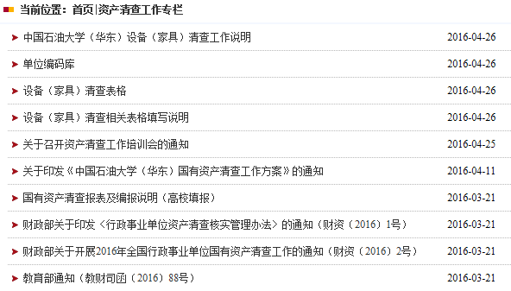
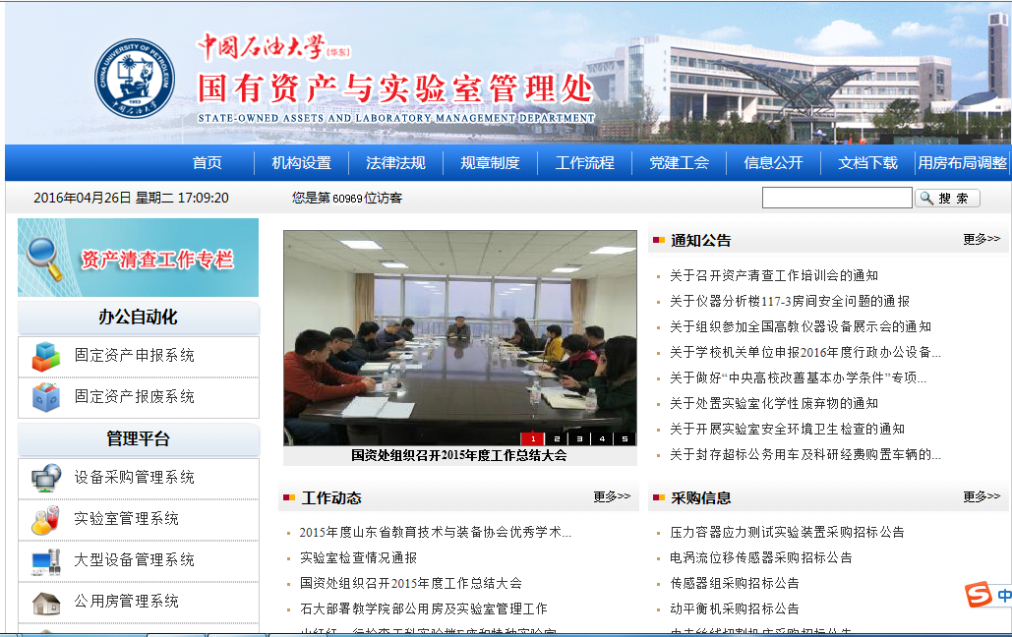
五、相关资料获取方式
（一）国资处主页专栏

Slide 40
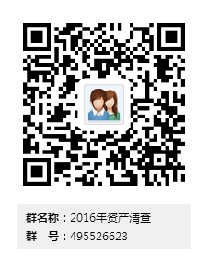
五、相关资料获取方式
（二）QQ群

Slide 41
五、相关资料获取方式
（三）电话
1、青岛校区：
联系人：李彬 张超
联系电话：0532-86983586 0532-86981616
邮箱：sbk@upc.edu.cn
2、东营校区：
联系人：赵伟 淡天俊
联系电话：0546-8392598 0546-8391509
邮箱：zhaowei@upc.edu.cn dantjun@upc.edu.cn

Slide 42
谢 谢！

